Slide 1
数据结构习题 第 3 章
吉林大学计算机科学与技术学院
谷方明

Slide 2
3-4
二维数组A有4行8列，下标从0开始，存储A的起始地址为2000，每个元素用相邻的4个字节存储，试计算：
  存储整个数组一共需要多少个字节。
  数组A的最后一个元素的起始地址。
  按行存储时，A[2][4]的起始地址。
  按列存储时，A[3][2]的起始地址。

Slide 3
作业情况
全对的不多
有的同学不写计算过程，考试时不给分

Slide 4
参考答案
4*8*4=128
2000+(3*8+7)*4=2124
2000+(2*8+4)*4=2080
2000+(2*4+3)*4=2044

Slide 5
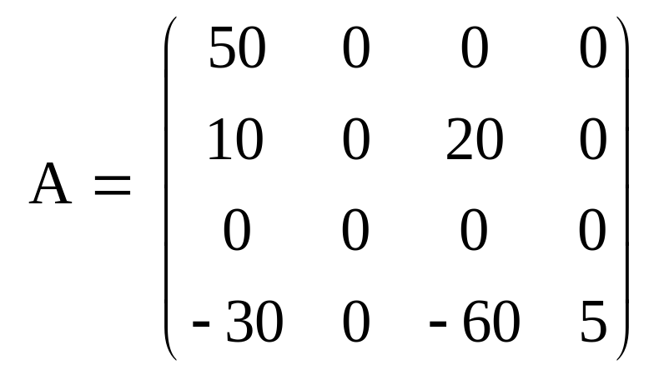
3-8
给出如下稀疏矩阵的三元组表表示：

Slide 6
A[0] | 0 | 0 | 50
A[1] | 1 | 0 | 10
A[2] | 1 | 2 | 20
A[3] | 3 | 0 | -30
A[4] | 3 | 2 | -60
A[5] | 3 | 3 | 5

Slide 7
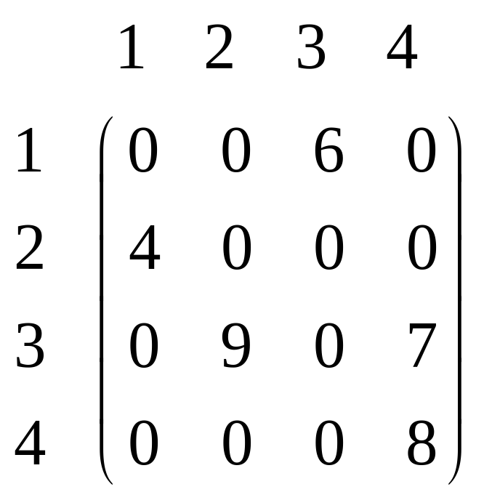
3-9
给出如下稀疏矩阵的十字链表表示：

Slide 8
参考答案
教材P65
画图的注意事项
  每行的头结点分开画。画成数组，线交叉难处理。
  每列的头结点分开画。
  减少线交叉。

Slide 9
作业3-10
设稀疏矩阵M_{m*n}中有t个非零元素，用三元组表的方式存储. 请设计一个算法，计算矩阵M的转置矩阵N ，且算法的时间复杂性为O(n+t). 注意，书中给出的算法的复杂性为O(n*t)

Slide 10
50 0 0 0
10 0 20 0
0 0 0 0
-30 0 -60 5
50 10 0 -30
0 0 0 0
0 20 0 -60
0 0 0 5
A=
A’=
A[0]
0
0
50
B[0]
0
0
50
A[1]
1
0
10
B[1]
0
1
10
A[2]
1
2
20
B[2]
0
3
-30
A[3]
3
0
-30
B[3]
2
1
20
A[4]
3
2
-60
B[4]
2
3
-60
A[5]
3
3
5
B[5]
3
3
5
算法的关键是求出A中元素在B中的位置

Slide 11
Bnubmer = 0
FOR i=0 TO Cols(A) DO
FOR j=0 TO t DO
IF col(A[j])=i Then
(row(B[Bnumber])=i
col(B[Bnumber])=row(A[j])
value(B[Bnumber])=Value(A[j])
Bnumber++）
a[0]
a[1]
a[2]
a[3]
a[4]
a[5]
0
0
50
0
0
50
i=0 j=0
1
0
10
0
1
10
1
2
20
0
3
-30
i=1 j=0
3
0
-30
2
1
20
i=2 j=0
3
2
-60
2
3
-60
i=3 j=0
3
3
5
3
3
5

Slide 12
a[0]
a[1]
a[2]
a[3]
a[4]
a[5]
0
0
50
0
0
50
1
0
10
0
1
10
b[2]
0
3
-30
1
2
20
3
0
-30
2
1
20
3
2
-60
2
3
-60
3
3
5
3
3
5
a[x]
?
b[y]
y=列坐标小于col(a[x])的元素个数+ 列坐标等于col(a[x])且在a[x]之前的元素个数

Slide 13
算法: TRANSPOSE(A. B)
TP1[初始化]
/*声明A的转置矩阵B，使得B的行数等于A的列数，B的列数等于A的行数，B中非0元素的个数等于A中非0元素的个数*/
n←Rows(B)←Cols(A).
Cols (B)←Rows(A).
t←Count(B)← Count(A).

Slide 14
a[0]
a[1]
a[2]
a[3]
a[4]
a[5]
0
0
50
TP2
[定义数组num存储A中
每列非零元素个数]
FOR i ← 0 TO n-1 DO
num[i]←0.
FOR i ← 0 TO t-1 DO（
j ←col(A [i]).
num[j]←num[j]+1. ）//A中每列非零元素个数
[定义数组pos存储A中每列第一个非零元素在B的三元组表中的位置]
pos[0] ←0
FOR i ← 1 TO n-1 DO
(pos[i] ←pos[i-1]+num[i-1] )
1
0
10
0 | 3
1 | 0
2 | 2
3 | 1
num
1
2
20
3
0
-30
3
2
-60
3
3
5
0 | 0
1 | 3
2 | 3
3 | 5
pos

Slide 15
a[0]
a[1]
a[2]
a[3]
a[4]
a[5]
0
0
50
1
0
10
0 | 3
1 | 0
2 | 2
3 | 1
num
1
2
20
3
0
-30
3
2
-60
3
3
5
b[0]
b[1]
b[2]
b[3]
b[4]
b[5]
0
0
50
0
1
10
0
3
-30
0 | 0
1 | 3
2 | 3
3 | 5
pos
2
1
20
2
3
-60
3
3
5

Slide 16
a[0]
a[1]
a[2]
a[3]
a[4]
a[5]
0
0
50
 | 0
 | 3
 | 3
 | 5
pos
1
0
10
TP3[处理三元组表]
FOR i ← 0 TO t-1 DO
( p←col(A [i]).
k←pos[p].
col( B[k]) ← row(A[i]).
row(B[k]) ←col(A[i]).
val(B[k]) ← val(A[i]).
pos[p]← pos[p]+1 ).
1
2
20
3
0
-30
3
2
-60
3
3
5
0
0
50

Slide 17
a[0]
a[1]
a[2]
a[3]
a[4]
a[5]
0
0
50
 | 1
 | 3
 | 3
 | 5
pos
1
0
10
TP3[处理三元组表]
FOR i ← 0 TO t-1 DO
( p←col(A [i]).
k←pos[p].
col( B[k]) ← row(A[i]).
row(B[k]) ←col(A[i]).
val(B[k]) ← val(A[i]).
pos[p]← pos[p]+1 ).
1
2
20
3
0
-30
3
2
-60
3
3
5
0
0
50
0
1
10

Slide 18
a[0]
a[1]
a[2]
a[3]
a[4]
a[5]
0
0
50
 | 2
 | 3
 | 3
 | 5
pos
1
0
10
TP3[处理三元组表]
FOR i ← 0 TO t-1 DO
( p←col(A [i]).
k←pos[p].
col( B[k]) ← row(A[i]).
row(B[k]) ←col(A[i]).
val(B[k]) ← val(A[i]).
pos[p]← pos[p]+1 ).
1
2
20
3
0
-30
3
2
-60
3
3
5
0
0
50
0
1
10
2
1
20

Slide 19
a[0]
a[1]
a[2]
a[3]
a[4]
a[5]
0
0
50
 | 2
 | 3
 | 4
 | 5
pos
1
0
10
TP3[处理三元组表]
FOR i ← 0 TO t-1 DO
( p←col(A [i]).
k←pos[p].
col( B[k]) ← row(A[i]).
row(B[k]) ←col(A[i]).
val(B[k]) ← val(A[i]).
pos[p]← pos[p]+1 ).
1
2
20
3
0
-30
3
2
-60
3
3
5
0
0
50
0
1
10
0
3
-30
2
1
20

Slide 20
a[0]
a[1]
a[2]
a[3]
a[4]
a[5]
0
0
50
 | 3
 | 3
 | 4
 | 5
pos
1
0
10
TP3[处理三元组表]
FOR i ← 0 TO t-1 DO
( p←col(A [i]).
k←pos[p].
col( B[k]) ← row(A[i]).
row(B[k]) ←col(A[i]).
val(B[k]) ← val(A[i]).
pos[p]← pos[p]+1 ).
1
2
20
3
0
-30
3
2
-60
3
3
5
0
0
50
0
1
10
0
3
-30
2
1
20
2
3
-60

Slide 21
a[0]
a[1]
a[2]
a[3]
a[4]
a[5]
0
0
50
 | 3
 | 3
 | 5
 | 5
pos
1
0
10
TP3[处理三元组表]
FOR i ← 0 TO t-1 DO
( p←col(A [i]).
k←pos[p].
col( B[k]) ← row(A[i]).
row(B[k]) ←col(A[i]).
val(B[k]) ← val(A[i]).
pos[p]← pos[p]+1 ).
1
2
20
3
0
-30
3
2
-60
3
3
5
0
0
50
0
1
10
0
3
-30
2
1
20
2
3
-60
3
3
5

Slide 22
a[0]
a[1]
a[2]
a[3]
a[4]
a[5]
0
0
50
 | 3
 | 3
 | 5
 | 6
pos
1
0
10
TP3[处理三元组表]
FOR i ← 0 TO t-1 DO
( p←col(A [i]).
k←pos[p].
col( B[k]) ← row(A[i]).
row(B[k]) ←col(A[i]).
val(B[k]) ← val(A[i]).
pos[p]← pos[p]+1 ). ▌
1
2
20
3
0
-30
3
2
-60
3
3
5
0
0
50
0
1
10
0
3
-30
2
1
20
2
3
-60
3
3
5

Slide 23
作业情况
很多同学思想正确，但细节出错
  b.smArray[q[smArray[i].col].row=smArray[i].row;
  b.smArray[q[smArray[i].col].col=smArray[i].col;
  有的行列用i,j;
有一些同学先复制，后排序。思想正确，但时间复杂性至少O(tlogt)的

Slide 24
3-14
试编写一个模式匹配算法，匹配过程为：先匹配模式的首尾字符，若匹配成功，调用成员函数Substr（取子串）来检查模式的首尾之间的字符是否与目标的相应字符相匹配，若匹配不成功；则进行下一次匹配。

Slide 25
作业情况
string temp1=pat.substr(0,1);
stirng temp2=pat.substr(pat.length()-1,1);
if(temp1.FastFind(temp2) == 0)
{
string temp=pat.substr(1,pat.length()-3);
if(s.FastFind(temp)) return true;
}
return false;

Slide 26
分析
题意不清
如何检查：首尾之间的字符是否与目标的相应字符相匹配？
  递归吗？
  既然让用Substr()，那就直接用==及各种匹配算法

Slide 27
参考答案1
int indexOf(string s,string p)
{
if(p==“” && s==“”) return 0;
if(s==“”||p==“”) return -1;
int slen=s.size(),plen=p.size(),i=0;
while(i+plen<=slen) {
if(s[i]==p[0] && s[i+plen-1]=p[plen-1]) {
string ss=s.substr(i+1,plen-1);
string pp=p.substr(1,plen-1);
if(ss==pp) return i;
}
i++;
}
return -1;
}

Slide 28
参考答案2
int indexOf(string s,string p)
{
if(p==“” && s==“”) return 0;
if(s==“”||p==“”) return -1;
int slen=s.size(),plen=p.size(),i=0;
while(i+plen<=slen){
if(s[i]==p[0] && s[i+plen-1]=p[plen-1]){
string ss=s.substr(i+1,plen-1);
string pp=p.substr(1,plen-1);
if(indexOf(ss,pp)!=-1) return i;
}
i++;
}
return -1;
}

Slide 29
3-16
已知主串s="abcaabbabcabaacbacba"，模式串pat="abcabaa"，写出模式串的f值，并由此画出KMP算法匹配的全过程。

Slide 30
参考答案
f值的计算：pat="abcabaa“
KMP算法的匹配过程
s="abcaabbabcabaacbacba“
pat="abcabaa“
j | 0 | 1 | 2 | 3 | 4 | 5 | 6
f(j) | -1 | -1 | -1 | 0 | 1 | 0 | 0

Slide 31
abcaabbabcabaacbacba
abcabaa
s=4 p=4
abcaabbabcabaacbacba
abcabaa
s=4 p=f(3)+1=1
abcaabbabcabaacbacba
abcabaa
s=4 p=f(0)+1=0 s=6 p=2
abcaabbabcabaacbacba
abcabaa
s=6 p=f(1)+1=0 s=7
abcaabbabcabaacbacba
abcabaa

Slide 32
作业情况
有的同学画出7步，表扬
有的同学画出3步，缺步骤

